Slide 1









01
01

Slide 2
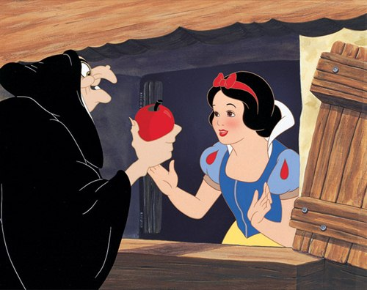


TRÁI TÁO ĐỘC
Em hãy ngăn nàng Bạch Tuyết ăn trái táo độc của mụ phù thủy độc ác bằng cách trả lời các câu hỏi nhé.

Slide 3

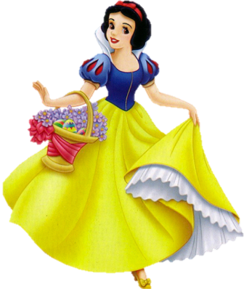
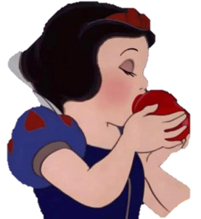
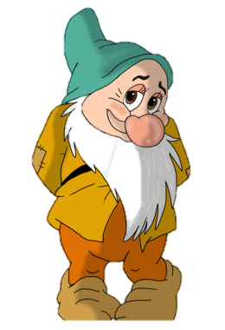
43 : 5 = ?
A: 8 ( dư 2)
B: 9 ( dư 2)
C: 8 (dư 3)
D: 7 (dư 5)

Slide 4

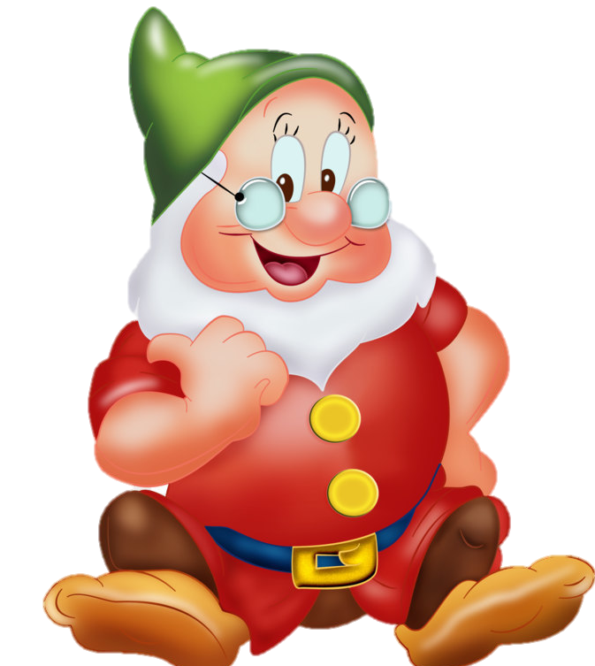
Số dư trong phép chia 59 : 6 là:
A. 5
B. 9
C. 9 ( dư 5)
D. 4

Slide 5
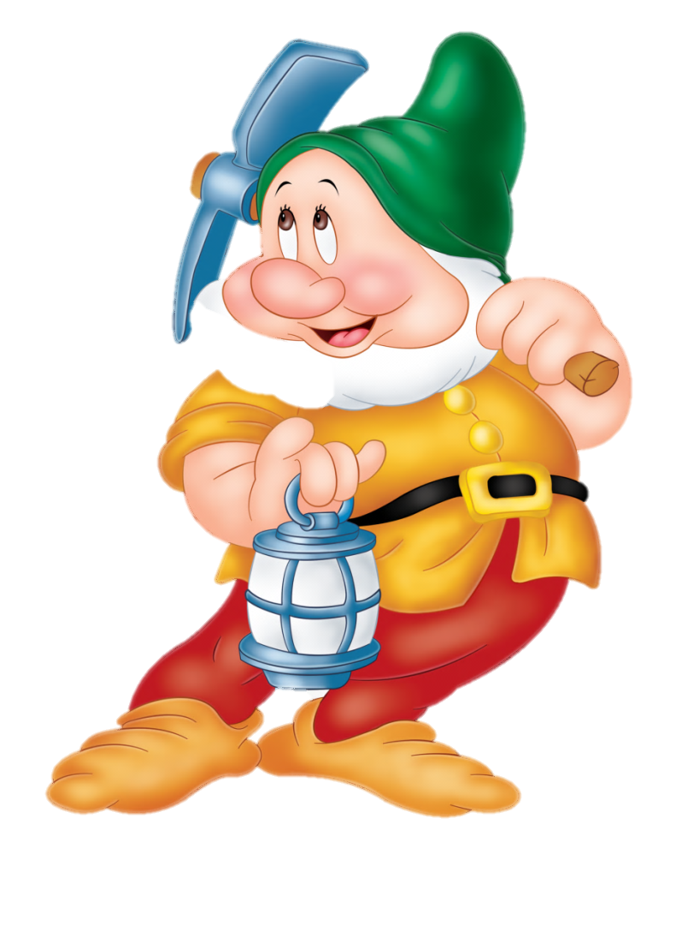
Trong phép chia cho 6, số dư lớn nhất là:
A: 7
B: 6
D: 9
C: 5

Slide 6

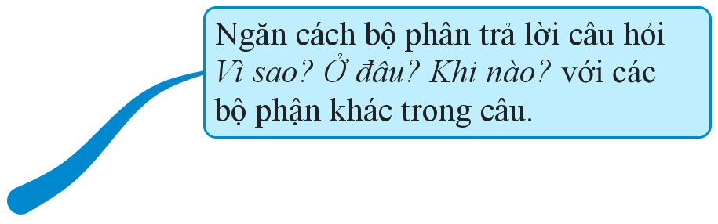

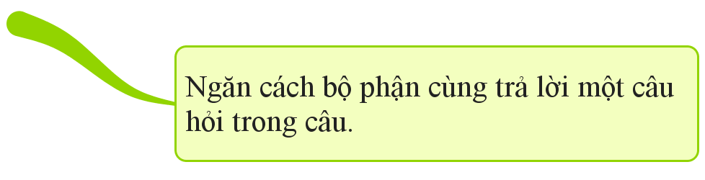
Bước 1: Đặt tính:
Viết số bị chia ở bên trái, số chia ở bên phải.
Viết dấu kẻ dọc thay cho dấu chia, dấu kẻ ngang thay cho dấu bằng.
Chia số có hai chữ số cho số có một chữ số
Bước 2: Tính:
Chia theo thứ tự từ trái sang phải ( mỗi lượt chia gồm 3 bước : chia, nhân, trừ)

Slide 7

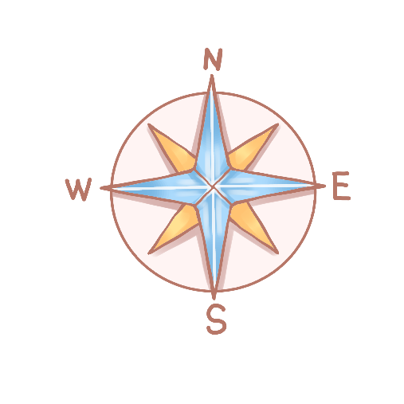



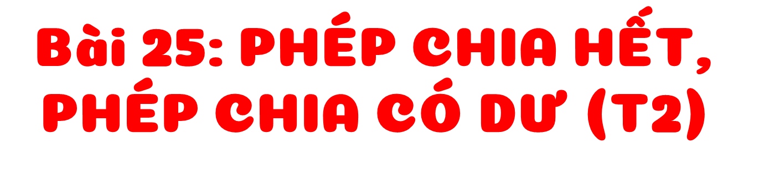



Chào mừng các con đến với tiết học

Slide 8

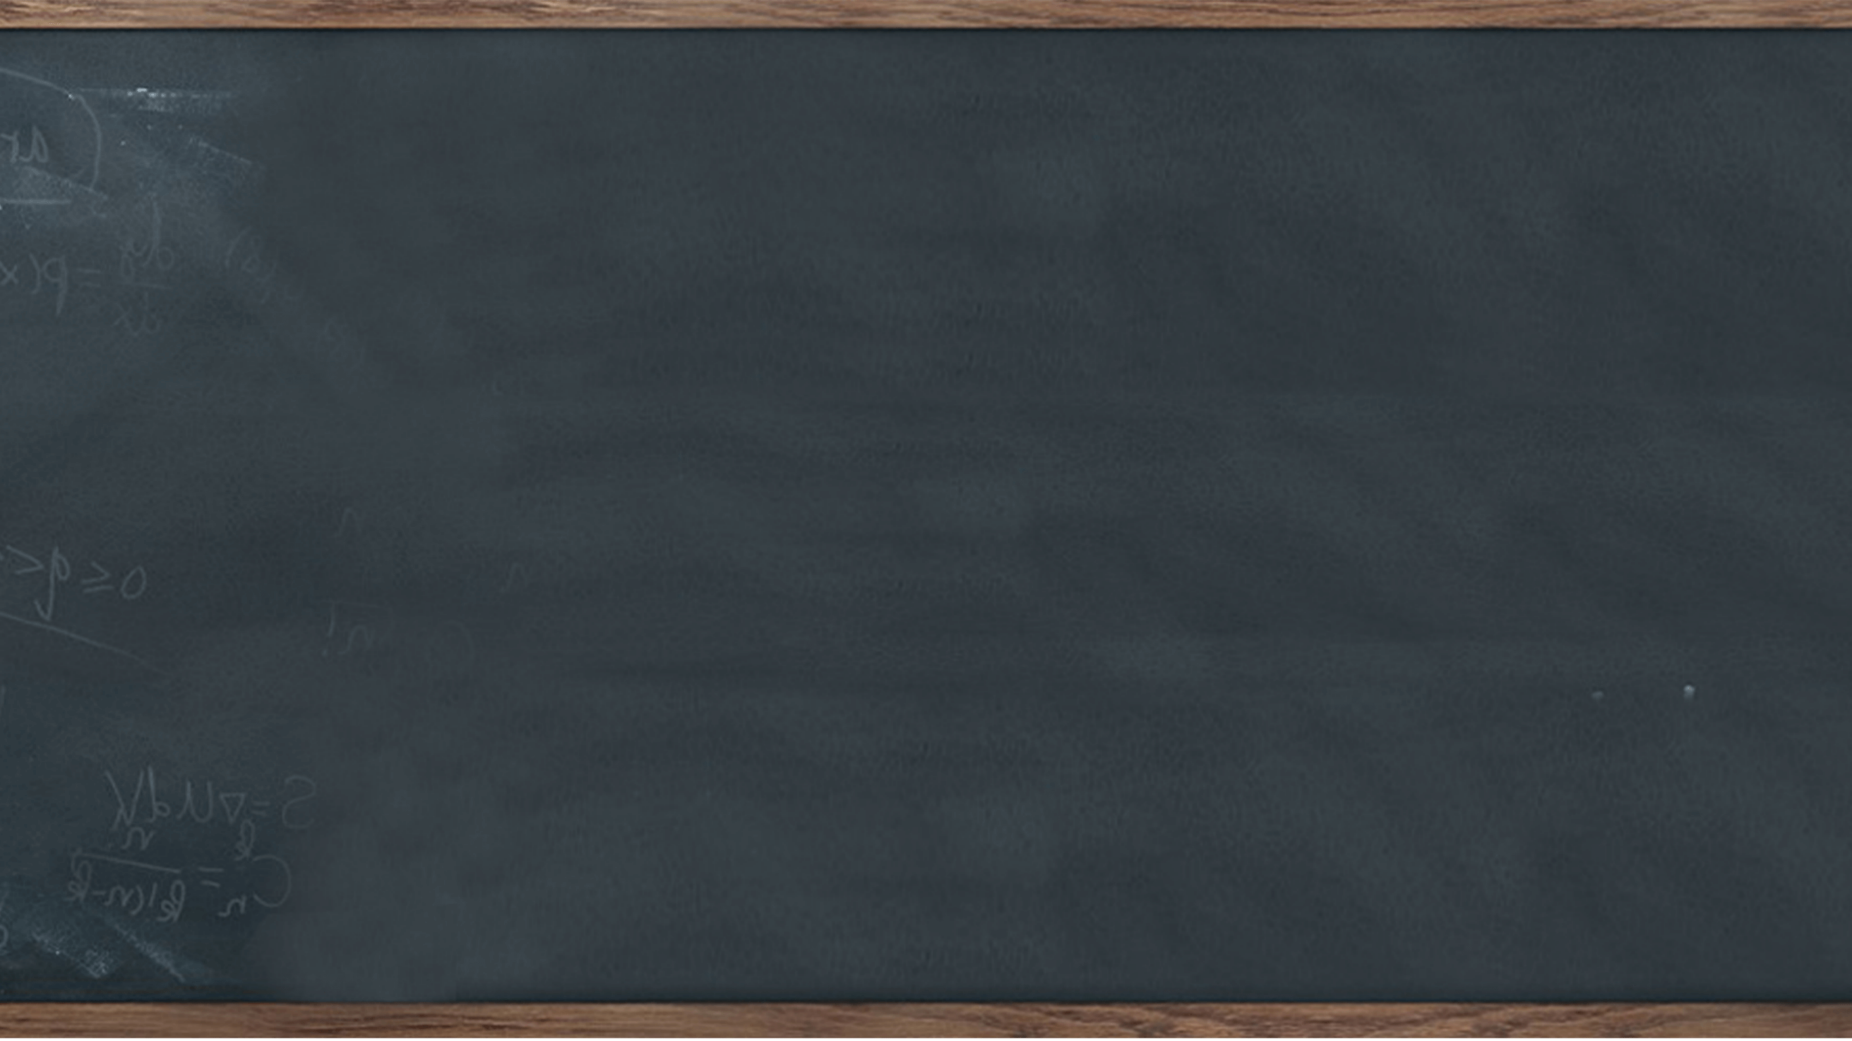






Củng cố kĩ năng chia số có 2 chữ số cho số có 1 chữ số ( trường hợp chia hết và chia có dư).
- Vận dụng giải các bài toán thực tế liên quan đến phép chia hết và phép chia có dư (một bước tính).

Slide 9

01
02

Slide 10
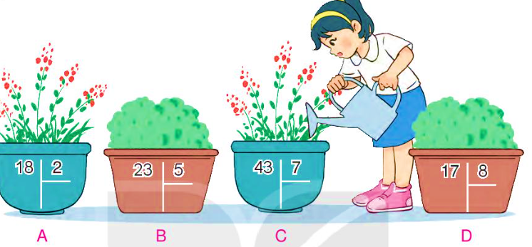

1. a) Tính

Slide 11






Slide 12




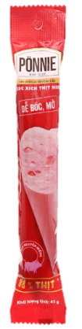


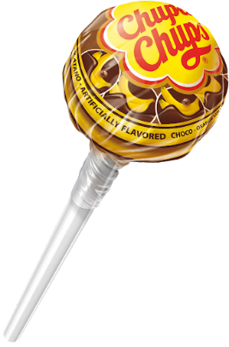

Học tiếp
Notes:
Bấm vào số để ra câu hỏi, trả lời xong bấm hộp quà để quay về
Rồi bấm vào hộp quà tương ứng bên dưới để mở ra món quà bí mật

Slide 13
18 2
18
9
0
Đáp án: 9

Slide 14
23 5
20
4
3
Đáp án: 4 (dư 3)

Slide 15
43 7
42
6
1
Đáp án: 6 (dư 1)

Slide 16
17 8
16
2
1
Đáp án: 2 (dư 1)

Slide 17
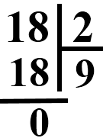
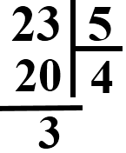
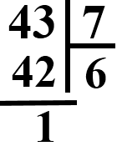
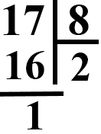
1. b) Chậu cây nào ở câu a ghi phép chia có số dư là 3?

Slide 18

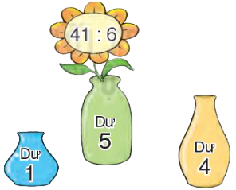
2. Chọn số dư của mỗi phép chia dưới đây
19 : 7
17 : 2
= 2 (dư 5)
= 8 (dư 1)
16 : 6
19 : 5
= 2 (dư 4)
= 3 (dư 4)
34 : 6
= 5 (dư 4)

Slide 19




3
Rô-bốt chia 56 con cá vào các rổ, mỗi rổ 8 con cá. Hỏi Rô-bốt chia được bao nhiêu rổ cá như vậy?
Bài giải:
Rô-bốt chia được số rổ cá là:
56 : 8 = 7 (rổ)
Đáp số: 7 rổ cá
Notes:
Ro bot chia 50 con cá vào các rổ, mỗi rổ 8 con cá thì robot chia được bao nhiêu rổ cá như vậy? Còn thừa bao nhiêu con cá?

Slide 20


Vận dụng

Slide 21


Lan thực hiện phép chia sai vì số dư lớn hơn số chia.
530 + 56
Lan thực hiện phép chia 49 : 8 = 5 (dư 9). Hỏi bạn Lan thực hiện phép tính đã đúng chưa? Vì sao?

Slide 22
May được nhiều nhất 5 bộ quần áo và còn dư 2 mét vải.
530 + 56
Có 17m vải đem may quần áo. Mỗi bộ quần áo hết 3m vải. Hỏi may được nhiều nhất bao nhiêu bộ quần áo và thừa bao nhiêu mét vải?

Slide 23
Củng cố kĩ năng chia số có 2 chữ số cho số có 1 chữ số ( trường hợp chia hết và chia có dư).
- Vận dụng giải các bài toán thực tế liên quan đến phép chia hết và phép chia có dư (một bước tính).

Slide 24



